Slide 1
ПРОЕКТ « Я ИГРАЮ В БАДМИНТОН»
Рязанов Артем
Грачева Олеся
Савватеева Оксана
Старавойт Елизовета
Почечуева Людмила
Коцун Елена
Ульман Юлия
Глушкова Анна

Slide 2
Проблема(диагностика)
С увеличением школьной нагрузки у детей появляются проблемы со здоровьем.
очень низкий процент учеников школ занимаются в спортивных секциях.
Растет число школьников не мотивированных к занятиям физической культуры и спорта.
На уроках физической культуры мало внимания уделяется образовательной части в области знаний о спорте.
Проект «Я играю в бадминтон» предназначен в помощь учителям физической культуры для организации и проведения уроков физической культуры в рамках третьего часа физической культуры, внеурочных и внеклассных занятий в рамках группы продленного дня и др.

Slide 3
цель
привлечь учащихся образовательных учреждений к систематическим занятиям физической культурой через спортивную игру «Бадминтон»

Slide 4
З А Д А Ч И
Развить интерес к спортивной игре «Бадминтон»,через его историю и современное развитие.
Обучение навыкам, умениям,техническим приемам и правилам игры в бадминтон .
Укрепление здоровья развитие основных физических качеств и повышение функциональных возможностей организма обучающихся

Slide 5
содержание
Предусмотренные в Проекте мероприятия позволят обучить игре в бадминтон детей с раннего возраста, дальнейшему развитию навыков этой игры среди учащихся образовательных учреждений города и получение массового увлечения детей этой игрой.

Slide 6
содержание
Проект предусматривает:
проведение мониторинга усвоения навыков игры в бадминтон
учащимися ОУ,
организацию урочных, внеурочных, внеклассных мероприятий
по игре в бадминтон.
организацию физкультурно-оздоровительных,
спортивных мероприятий по игре в бадминтон на базе школы
и физкультурно-оздоровительных комплексов

Slide 7
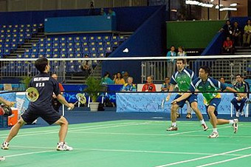
А Н О Т А Ц И Я
Бадминтон (англ. Badminton) —
вид спорта, в котором игроки
располагаются на противоположных
сторонах разделённой сеткой
площадки и перекидывают волан
через сетку ударами ракеток,
стремясь, чтобы он упал на поле
противника.
Соперничают два игрока
или две пары игроков.
Входит в программу летних
Олимпийских игр с 1992 года.

Slide 8
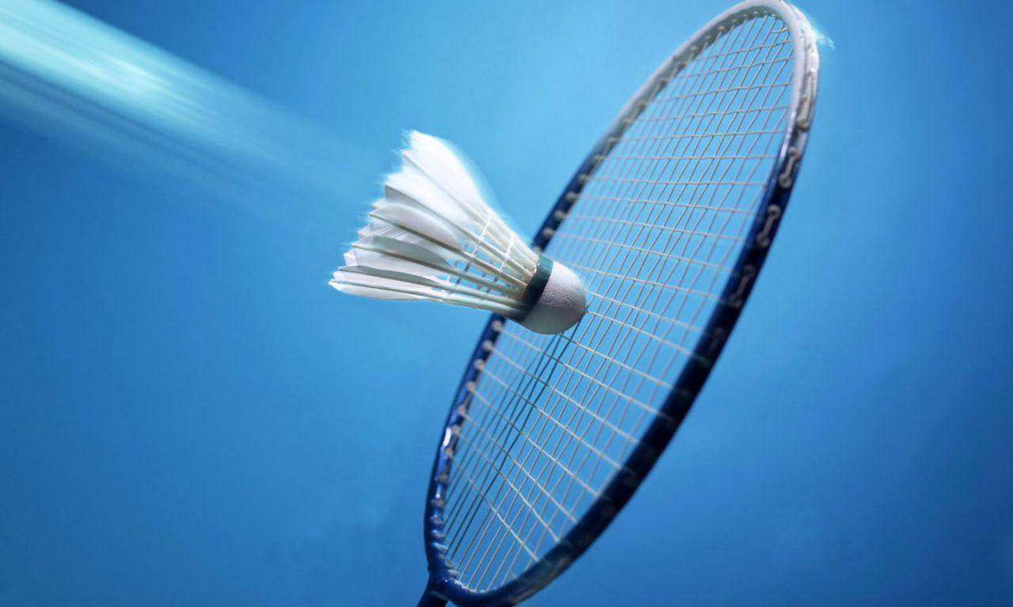
А Н О Т А Ц И Я
По мнению ЮНЕСКО один из самых
перспективных.
Хотя ему уже около 4 тысяч лет,
он постоянно развивается.
Воланчик летит уже с самой высокой для
спортивных снарядов скоростью в 380 км/час.
Это больше чем теннисный рекорд в 240 км/час.

Slide 9
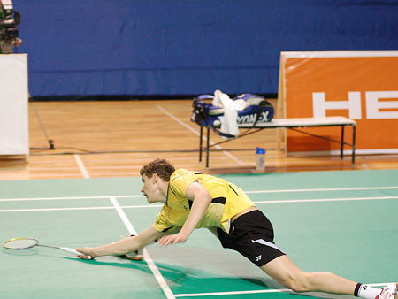
А Н О Т А Ц И Я
Главное в бадминтоне скорость,
реакция, координация движений,
тактическое мышление.
И умение маскировать направление
своего удара.
Любой знакомый с современным
бадминтоном знает насколько
это силовая, умная, быстрая и
главное демократичная игра.

Slide 10
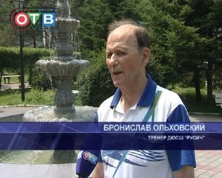
А Н О Т А Ц И Я
Бронислав Ольховский –
родоначальник Приморского бадминтона.
Он тренер ДСЮШ «Русич» и в свои 80 лет продолжает занятия
с детьми. На прошедшем турнире мировой серии
Гран-при Russian Open во Владивостоке,
его ученицы Евгения Димова и Дарья Журба стали
обладательницами бронзовых медалей.

Slide 11
условия
-организация и проведения урока «Бадминтон» в рамках третьего часа физической культуры -внеурочных и внеклассных занятий в рамках группы продленного дня и др.
cпортивный зал
cпортивная площадка
спортивный инвентарь: стойки для бадминтона, сетка для бадминтона, ракетки и воланы.
финансовые расходы на проект производятся за счёт средств образовательного учреждения.

Slide 12
Сроки реализации проекта
Проект реализуется в течение трёх
учебных лет (2013-2014, 2014-2015 ,
2015-2016 учебных года).
При необходимости в проект
могут быть внесены изменения и
корректировки с учетом итогов
каждого учебного года.

Slide 13
Р Е А Л И З А Ц И Я
игра с тренером
игра с партнером
подготовка к соревнованиям (игра с разными соперниками)
организация и проведение внеурочных занятий по игре в бадминтон с учащимися среднего звена с привлечением родителей.
проведение с учащимися среднего школьного возраста школьного этапа соревнований по бадминтону с приглашением обучающихся из других школ.

Slide 14
Р Е А Л И З А Ц И Я
В результате реализации Проекта к концу 2015-2016 учебного года ожидается:
Увеличение удельного веса учащихся, умеющих играть в бадминтон до 100 % от
общего числа детей, посещающих ОУ.
2. Увеличение доли учащихся, регулярно посещающих уроки физической культуры.
3. Изменение динамики заболеваемости острыми респираторными заболеваниями
у детей в сторону понижения негативных показателей.
4. Привлечение внимания родителей на необходимость занятий активным видом
спорта, как одно из средств формирования здорового образа жизни своих детей.

Slide 15
К О Н Т Р О Л Ь
Контроль за ходом выполнения
Проекта осуществляет администрация школы.
Учителя физической культуры ежегодно
по итогам учебного года представляют
информацию о ходе реализации мероприятий
Проекта «Я играю в Бадминтон».

Slide 16
БЛАГОДАРИМ
ЗА
ВНИМАНИЕ !

